Slide 1
Проект «Спартак»
Фронтэнд – Насибов Р.В.
Бэкэнд – Акаев Э.К.

Slide 2
О проекте
Проект создавался в рамках учебного процесса и представляет собой локальный сайт, с помощью которого можно следить за актуальной информацией о реальном клубе, узнать информацию об играх, составе команды и новостях клуба, также существует возможность оставлять заявку на вступление в команду.

Slide 3
Сложности при работе
При работе над проектом возникало множество различных осложнений, как простых, так и сложных. К простым можно отнести такие как: работа в команде, настройка гитхаб, настройка IDE(рабочей среды)
К сложным можно отнести такие как: недостаток информации, временная некоммуницированность между коллегами в связи с работой, болезнями и тд., невозможность полностью отдаться проекту в связи с учёбой, сессией, болезнями, работой и тп.

Slide 4
Используемые приложения
Рабочие среды: PyCharm, VSCode
Языки: html, css, php
Репозиторий: https://github.com/Rinodar21/spartak

Slide 5
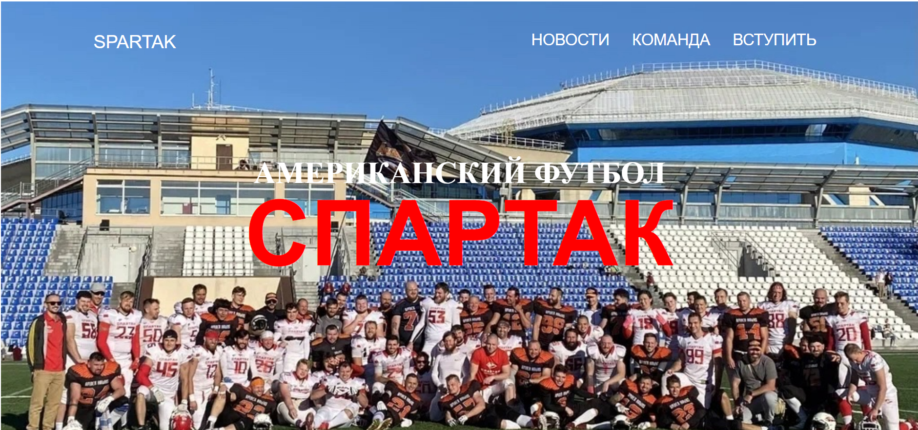
Главная Страница

Slide 6
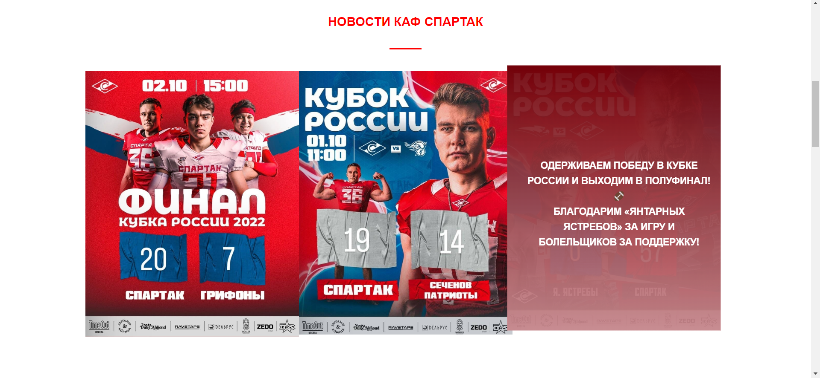

Новости

Slide 7
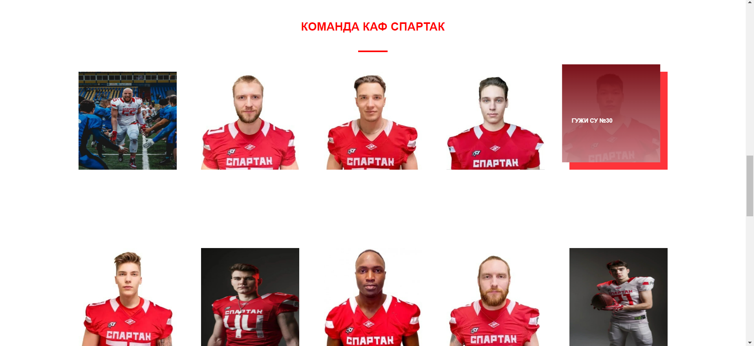
Состав

Slide 8

Заявка на вступление в команду

Slide 9
База данных в проекте.
В настоящем проекте не реализована база данных, связано это с тем, что базу данных должен сделать администратор сайта под себя, для удобства использования, отслеживания входящей информации и выгрузки актуальных новостей.
По этой причине диаграмма ER не присутствует.

Slide 10
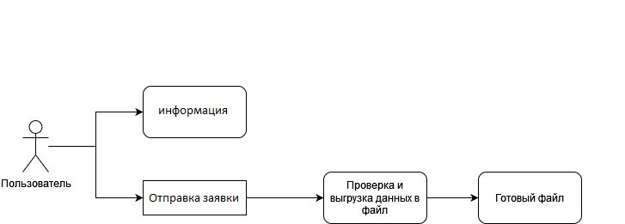
Концептуальная диаграмма

Slide 11
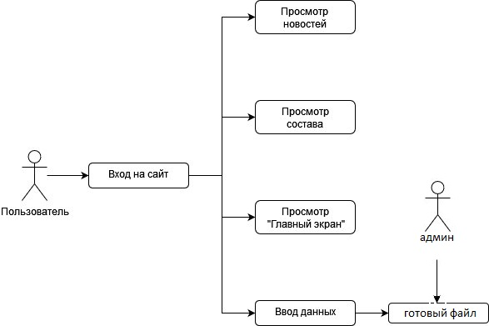
use-case диаграмма

Slide 12
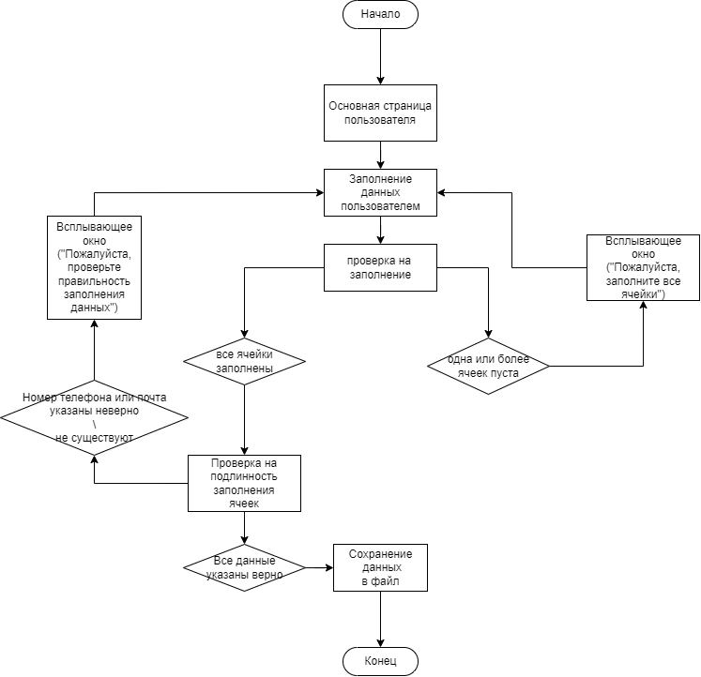
Логическая диаграмма

Slide 13
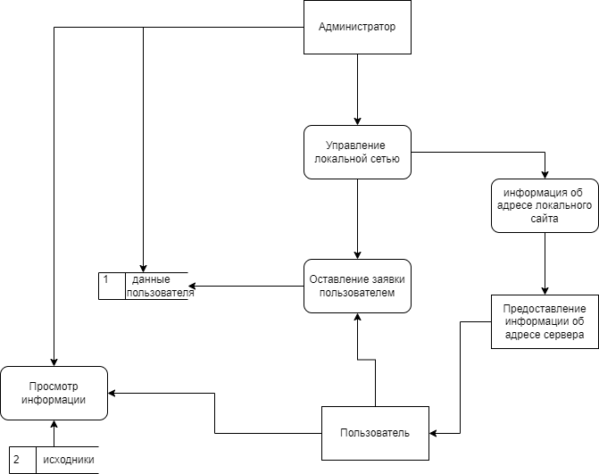
Dfd-диаграмма

